Slide 1
Страховой рынок Украины: динамика и перспективы развития
Наталия Гудыма
Президент Лиги страховых организаций Украины

Slide 2
Основные принципы работы Лиги страховых организаций Украины
ЛСОУ осуществляет свою деятельность на принципах:
Законности
Информационной открытости и гласности
Самостоятельности и независимости
Равноправия компаний, входящих в ЛСОУ
Доверия и взаимопомощи по отношению к
ЛСОУ - Член Европейской ассоциации страховщиков

Slide 3
Основные задачи Лиги страховых организаций Украины
Основные задачи Лиги страховых организаций Украины:
содействие развитию страхового рынка Украины;
защита прав и интересов участников рынка страховых услуг;
формирование и совершенствованию правовой базы страховой деятельности;
повышение квалификации и профессионализма руководителей и специалистов участников рынка страховых услуг;
содействие реализации антимонопольного законодательства в сфере страхования;
утверждение взаимного доверия, надежности, порядочности и делового партнерства во взаимоотношениях между участниками рынка страховых услуг и потребителями страховых услуг;
доведение до участников рынка страховых услуг и нормативных актов органов государственной власти и управления по вопросам, касающимся сферы страховой деятельности;
разработка рекомендаций по вопросам методологии страхового дела.

Slide 4
Количество страховщиков в Украине
Всего страховщиков в Реестре по состоянию на 31.12.2012 | 414
в т.ч. Non-Life | 352
в т.ч. Life | 62
Количество страховщиков с иностранными инвестициями | 112
По состоянию на 31.12.2012:
Активы – 55,5 млрд.грн. (5,3 млрд.€)
Уставные капиталы – 14,2 млрд.грн.(1,3 млрд.€)
Страховые резервы – 12,0 млрд.грн. (1,1 млрд.€)

Slide 5
Доля иностранного капитала в УФ страховщиков в Украине
Страна | Доля иностранного капитала в уставных капиталах страховых компаний по состоянию на 31.12.2012
 | млн. € | %
Австрия | 73,3 | 15,6%
Великобритания | 68,1 | 14,5%
Россия | 45,9 | 9,8%
Казахстан | 25,9 | 5,5%
США | 22,5 | 4,8%
Нидерланды | 17,7 | 3,8%
Франция | 13,7 | 2,9%
Германия | 9,9 | 2,1%
Другие страны | 191,3 | 41,0%
Всего | 468,3 | 100,0%
По состоянию на 31.12.2012 на страховом рынке Украины зарегистрировано 112 страховых компаний с иностранным капиталом (27,1% всех зарегистрированных страховщиков (414)), из них 84 «рисковых» страховых компаний, и 28 страховщиков по страхованию жизни.
Долевая структура присутствия иностранного капитала в разрезе стран его происхождения в последние годы остается относительно неизменной.

Slide 6
Уровень проникновения страхования, 2008, 2011-2012
Показатель | 2008 | 2011 | 2012
Страхование в ВВП | 1,7% | 1,3% | 1,4%
ОСАГО | 75% | 87% | 88%
КАСКО | 45% | 28% | 25%
ДМС | 2% | 2% | 3%
Страхование жизни | 5% | 7% | 9%
Страхование туристов | 7% | 8% | 9%
Страхование имущества домохозяйств | 2% | 2% | 2%

Slide 7
Факторы спроса на страхование - 2012
На руках у населення – 60-70 млрд. дол. США
80% населения не удовлетворены медициной
Продажа:
лекарств – 31 млрд. грн. (+15%)
автомобилей – 37 млрд. грн. (+5%)
бытовой техники и электроники – 44 млрд. грн. (+3%)
Дефицит Пенсионного Фонда Украины (20 млрд. грн.)
Убытки от ДТП – 44 млрд. грн. (+13%)
Убытки от пожаров – 2,5 млрд. грн. (-1%)

Slide 8
Достижения страхового рынка - 2012
Урегулировано 2,7 млн. страховых событий (+26%)
Выплачено домохозяйствам – 3,2 млрд. грн. (+9%)
Компенсировано убытки предприятиям – 2,2 млрд. грн. (+5%)
Инвестировано в экономику страны – 30 млрд. грн. (+5%),
в т.ч. госбумаги – 300 млн. грн. (+80%)
Налоговые поступления – 771 млн. грн. (+21%)
Экспорт услуг страхования - 490 млн. грн. (- 26%)
Иностранный капитал – 5 млрд. грн. (35% рынка)
Обесепечены работой – 49 тыс. чел. (+2%)

Slide 9
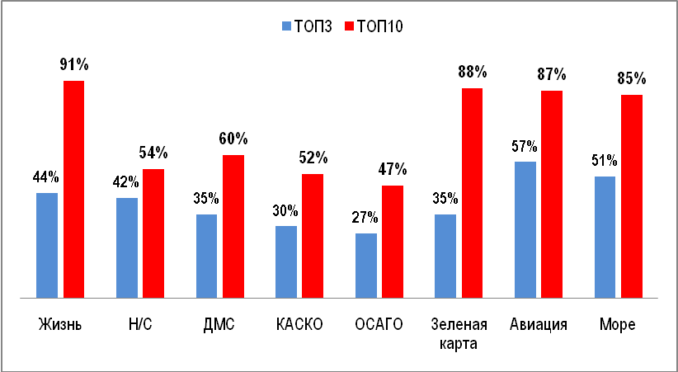
Концентрация рынка страхования, 2012 (%)

Slide 10
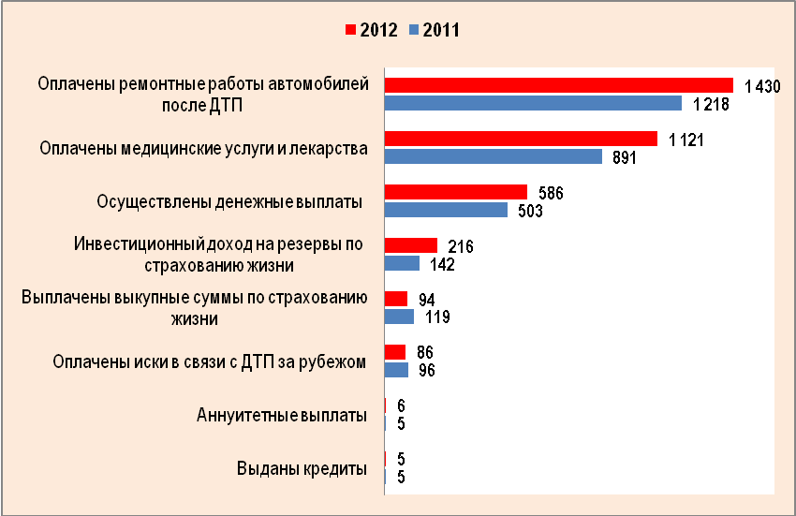
Динамика и структура страховых услуг, предоставленных физическим лицам,
2011-2012 (млн. грн.)

Slide 11
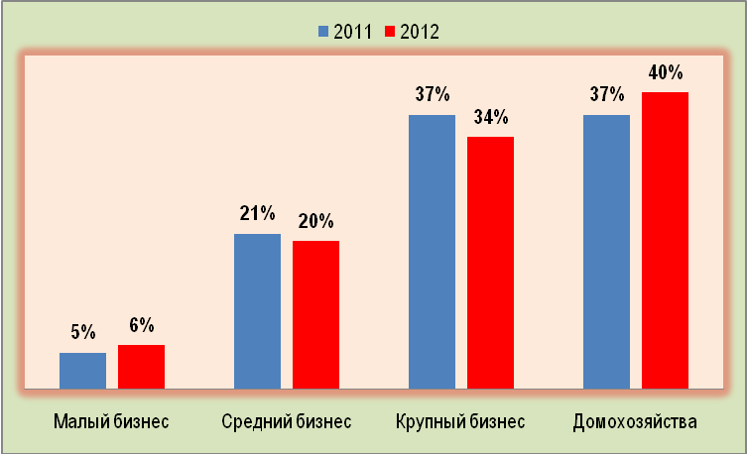
Структура страхователей, 2011-2012 (%)

Slide 12
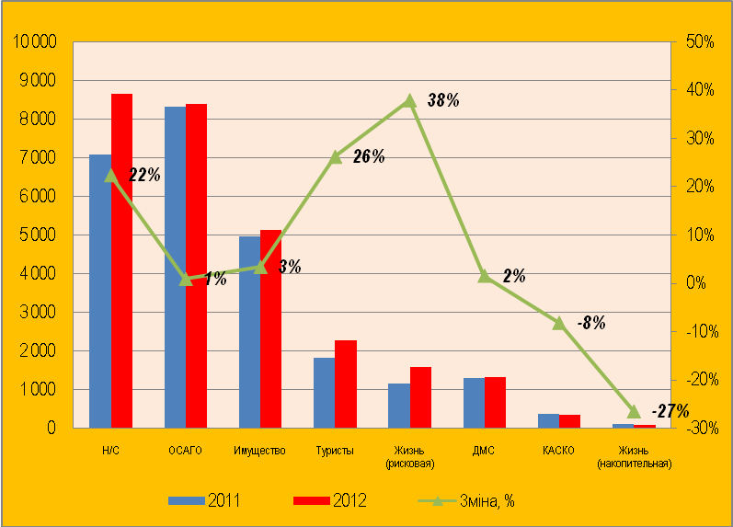
Динамика и структура договоров страхования физических лиц, 2011-2012 (тыс. ед.)

Slide 13
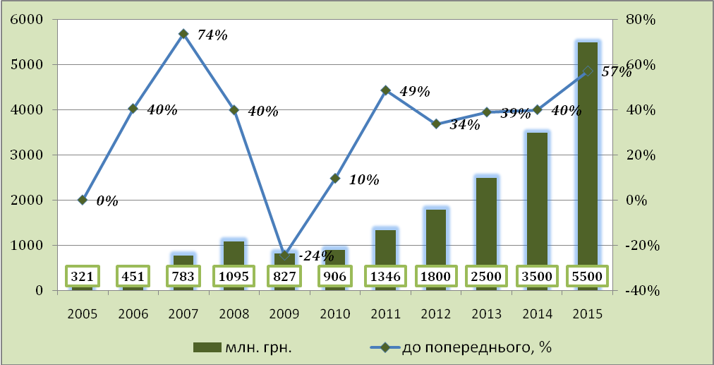
Рынок страхования жизни, 2005-2015

Slide 14
Дистрибуция страхования жизни - 2012
Собственные сети – 200 млн грн., в т.ч.
центральные офисы – 74%
региональные офисы и агенты – 26%.
Аутсорсинг – 1600 млн. грн., в т.ч.
страховые посредники – 51%
банки и иные кредитные учреждения – 49%

Slide 15
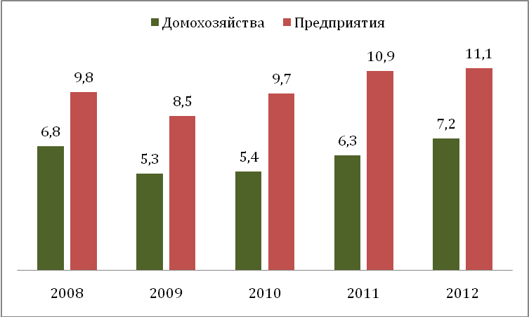
Динамика рынка рискового страхования по секторам, 2008-2012 (млрд. грн.)

Slide 16
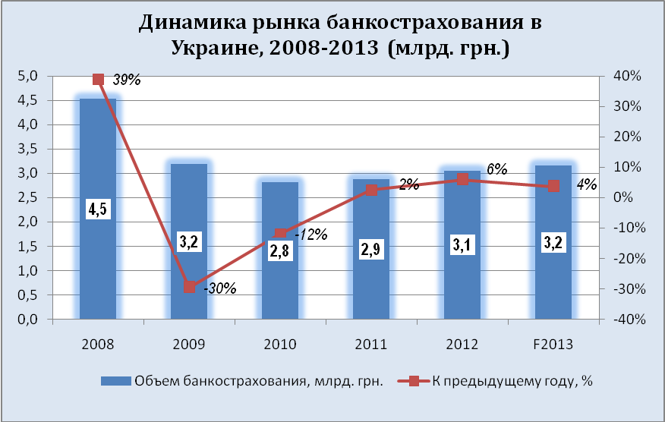
Динамика рынка банковского страхования,
2008-2013 (млрд. грн.)

Slide 17
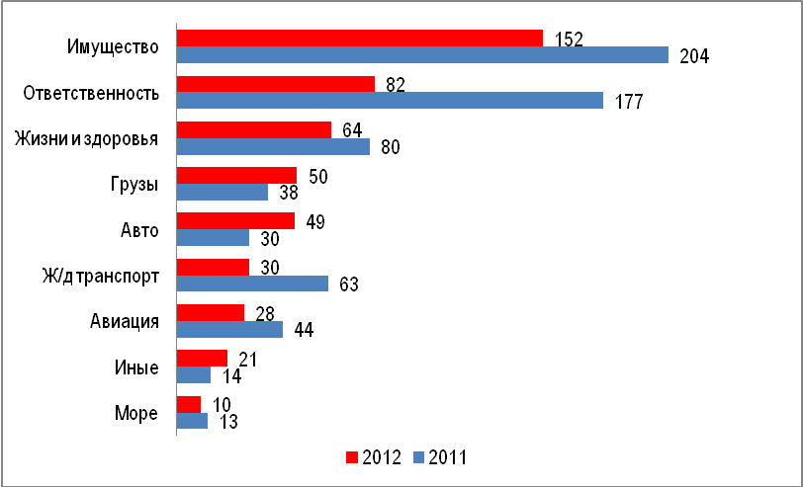
Динамика и структура экспорта услуг страхования и перестрахования, 2011-2012 (млн. грн)

Slide 18
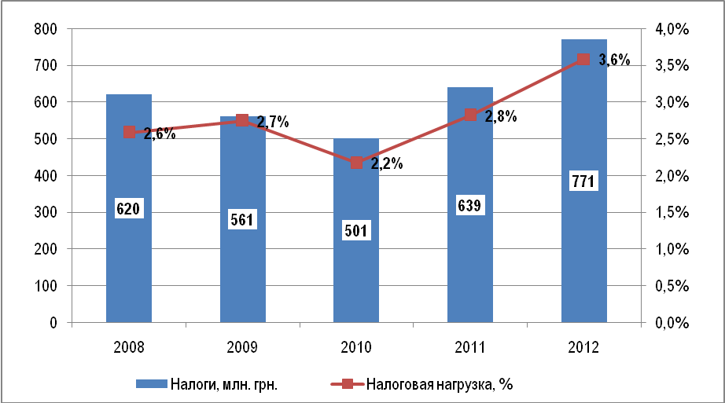
Динамика налоговых поступлений от страховых компаний, 2008-2012 (млн. грн.)

Slide 19
Точки драйва, 2013-2014
Точки драйва 2013
ДМС
ОСАГО
Агрострахование
Страхование при потребкредитовании
Точки драйва 2014
Агрострахование
Unit-linked
КАСКО
ДМС

Slide 20
Основные приоритеты развития страхового рынка Украины до 2015 года
Приоритет | Основные задачи
Увеличение продолжительности жизни граждан | Обеспечить участие страховщиков в ОМС Относить платежи по ДМС на затраты предприятия
Улучшение качества жизни граждан | Установить экономическую стоимость человеческой жизни Усилить материальную ответственность за вред, нанесенный жизни и здоровью
Улучшение благосостояния граждан | Установить обязательность страхования имущества граждан от стихии Усилить материальную ответственность за некачественное строительство жилья
Ускорение пенсионной реформы | Обеспечить участие страховщиков во ІІ уровне пенсионной системы Отменить уплату единого социального взноса Ввести инвестиционное страхование Ввести механизм гарантирования
Повышение экспортного потенциала | Упрощенная процедура покупки иностранной валюты Либерализация операций входящего перестрахования от нерезидентов Уменьшение налогообложения экспорта страховых (перестраховочных) услуг

Slide 21
Спасибо за внимание!
Лига страховых организаций Украины e-mail: liga@uainsur.com
http://uainsur.com/
https://www.facebook.com/uainsurcom

